Slide 1

Имигранти в България
Презентация направена от Диана Врагалева и Ванеса Петкова 7Б

Slide 2
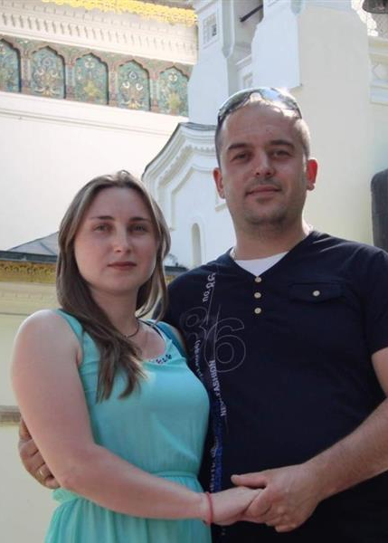
Провеждам интервю с моята съученичка Диана. Диана разкажи малко за себе си и твоите родители.
Аз съм Диана на 14 години. Аз и семейството ми сме имигранти в България. Баща ми е бесарабски българин, а майка ми е рускиня.

Slide 3
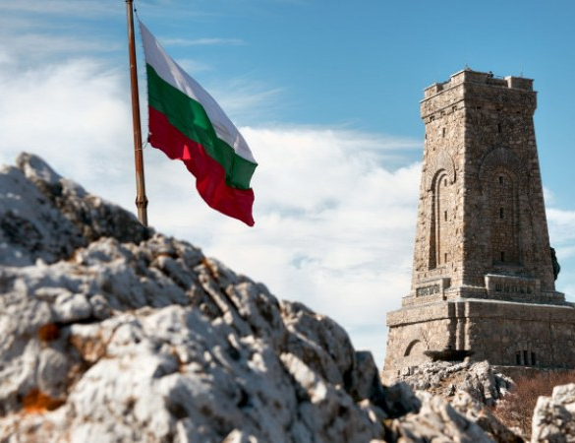
От колко време живеете в България?
В България живеем от три години. За това време успяхме да станем част от обществото в България. Все още имаме проблеми с езика, но това не ни пречи да комуникираме с хората около нас.

Slide 4

Кои са причините да имигрирате в България?
Причината да имигрираме в България е това, че родителите ми смятат, че в Европа има по-висок стандарт на живот. Избрахме България, защото тук живеят някои от нашите роднини.

Slide 5
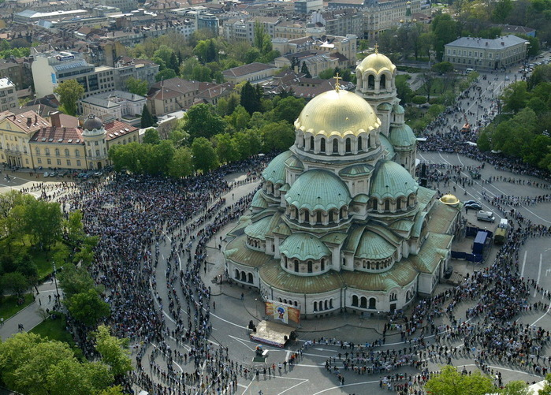
Как ви посрещнаха ?
Посрещнаха ни с отзивчивост. Бързо научихме езика. Баща ми бързо си намери работа. Със сестра ми се записахме в ново училище, намерихме нови приятели и сега живеем като пълноправни българи.

Slide 6
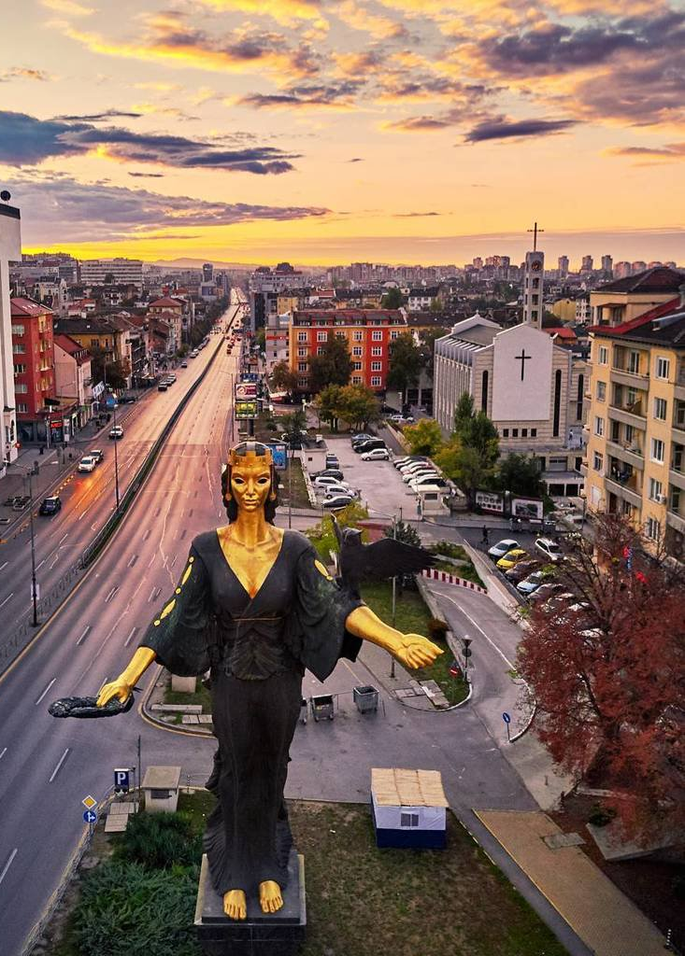
Имате ли желание да се върнете в Русия?
Русия ми липсва, но тук в България се чувствам по-добре и усещам помощ от обществото. Всички се отнасят с доброта към нас и не се чувстваме ощетени.

Slide 7
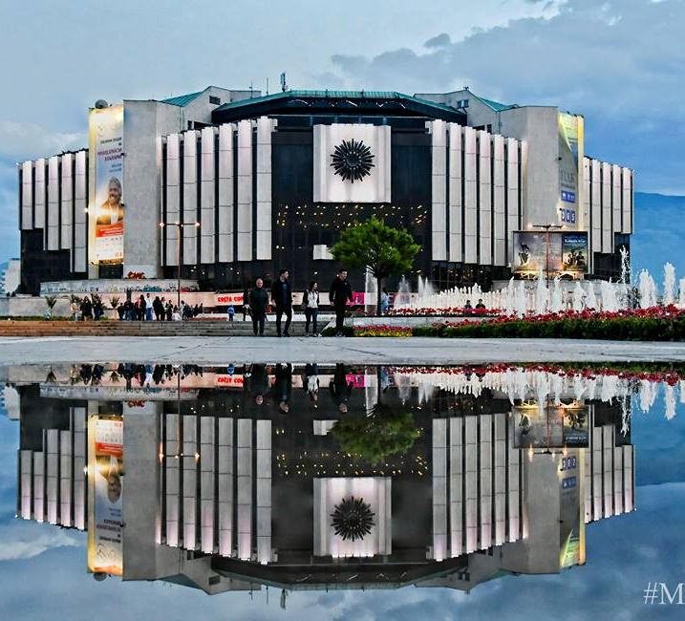
Благодаря за вниманието!

